Slide 1
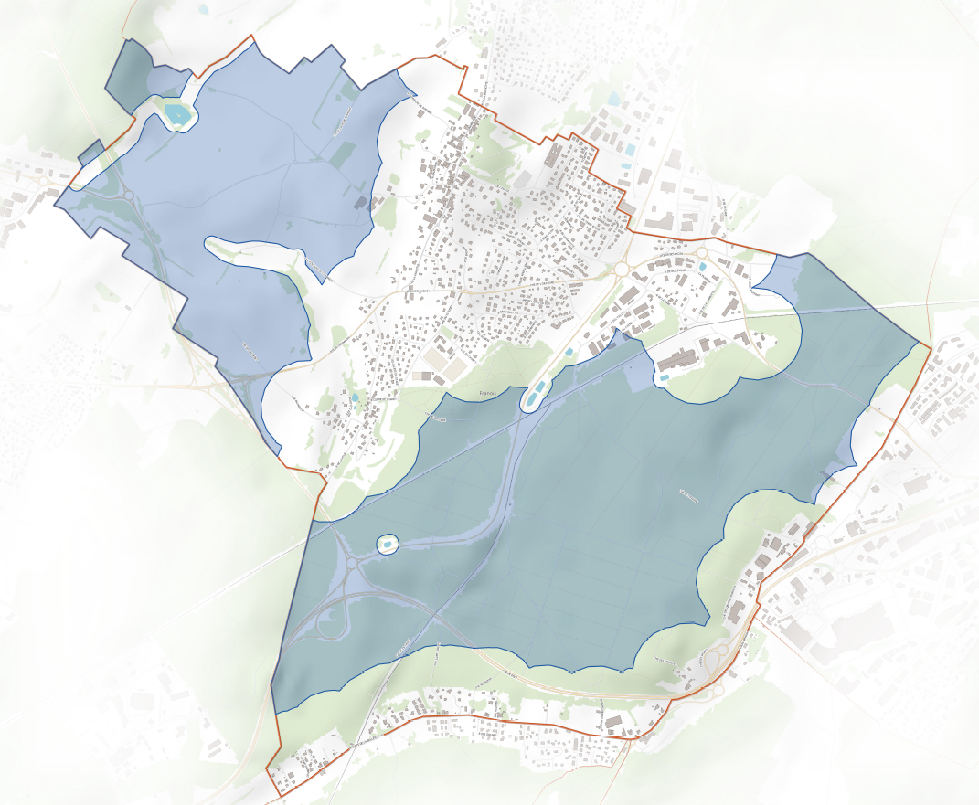
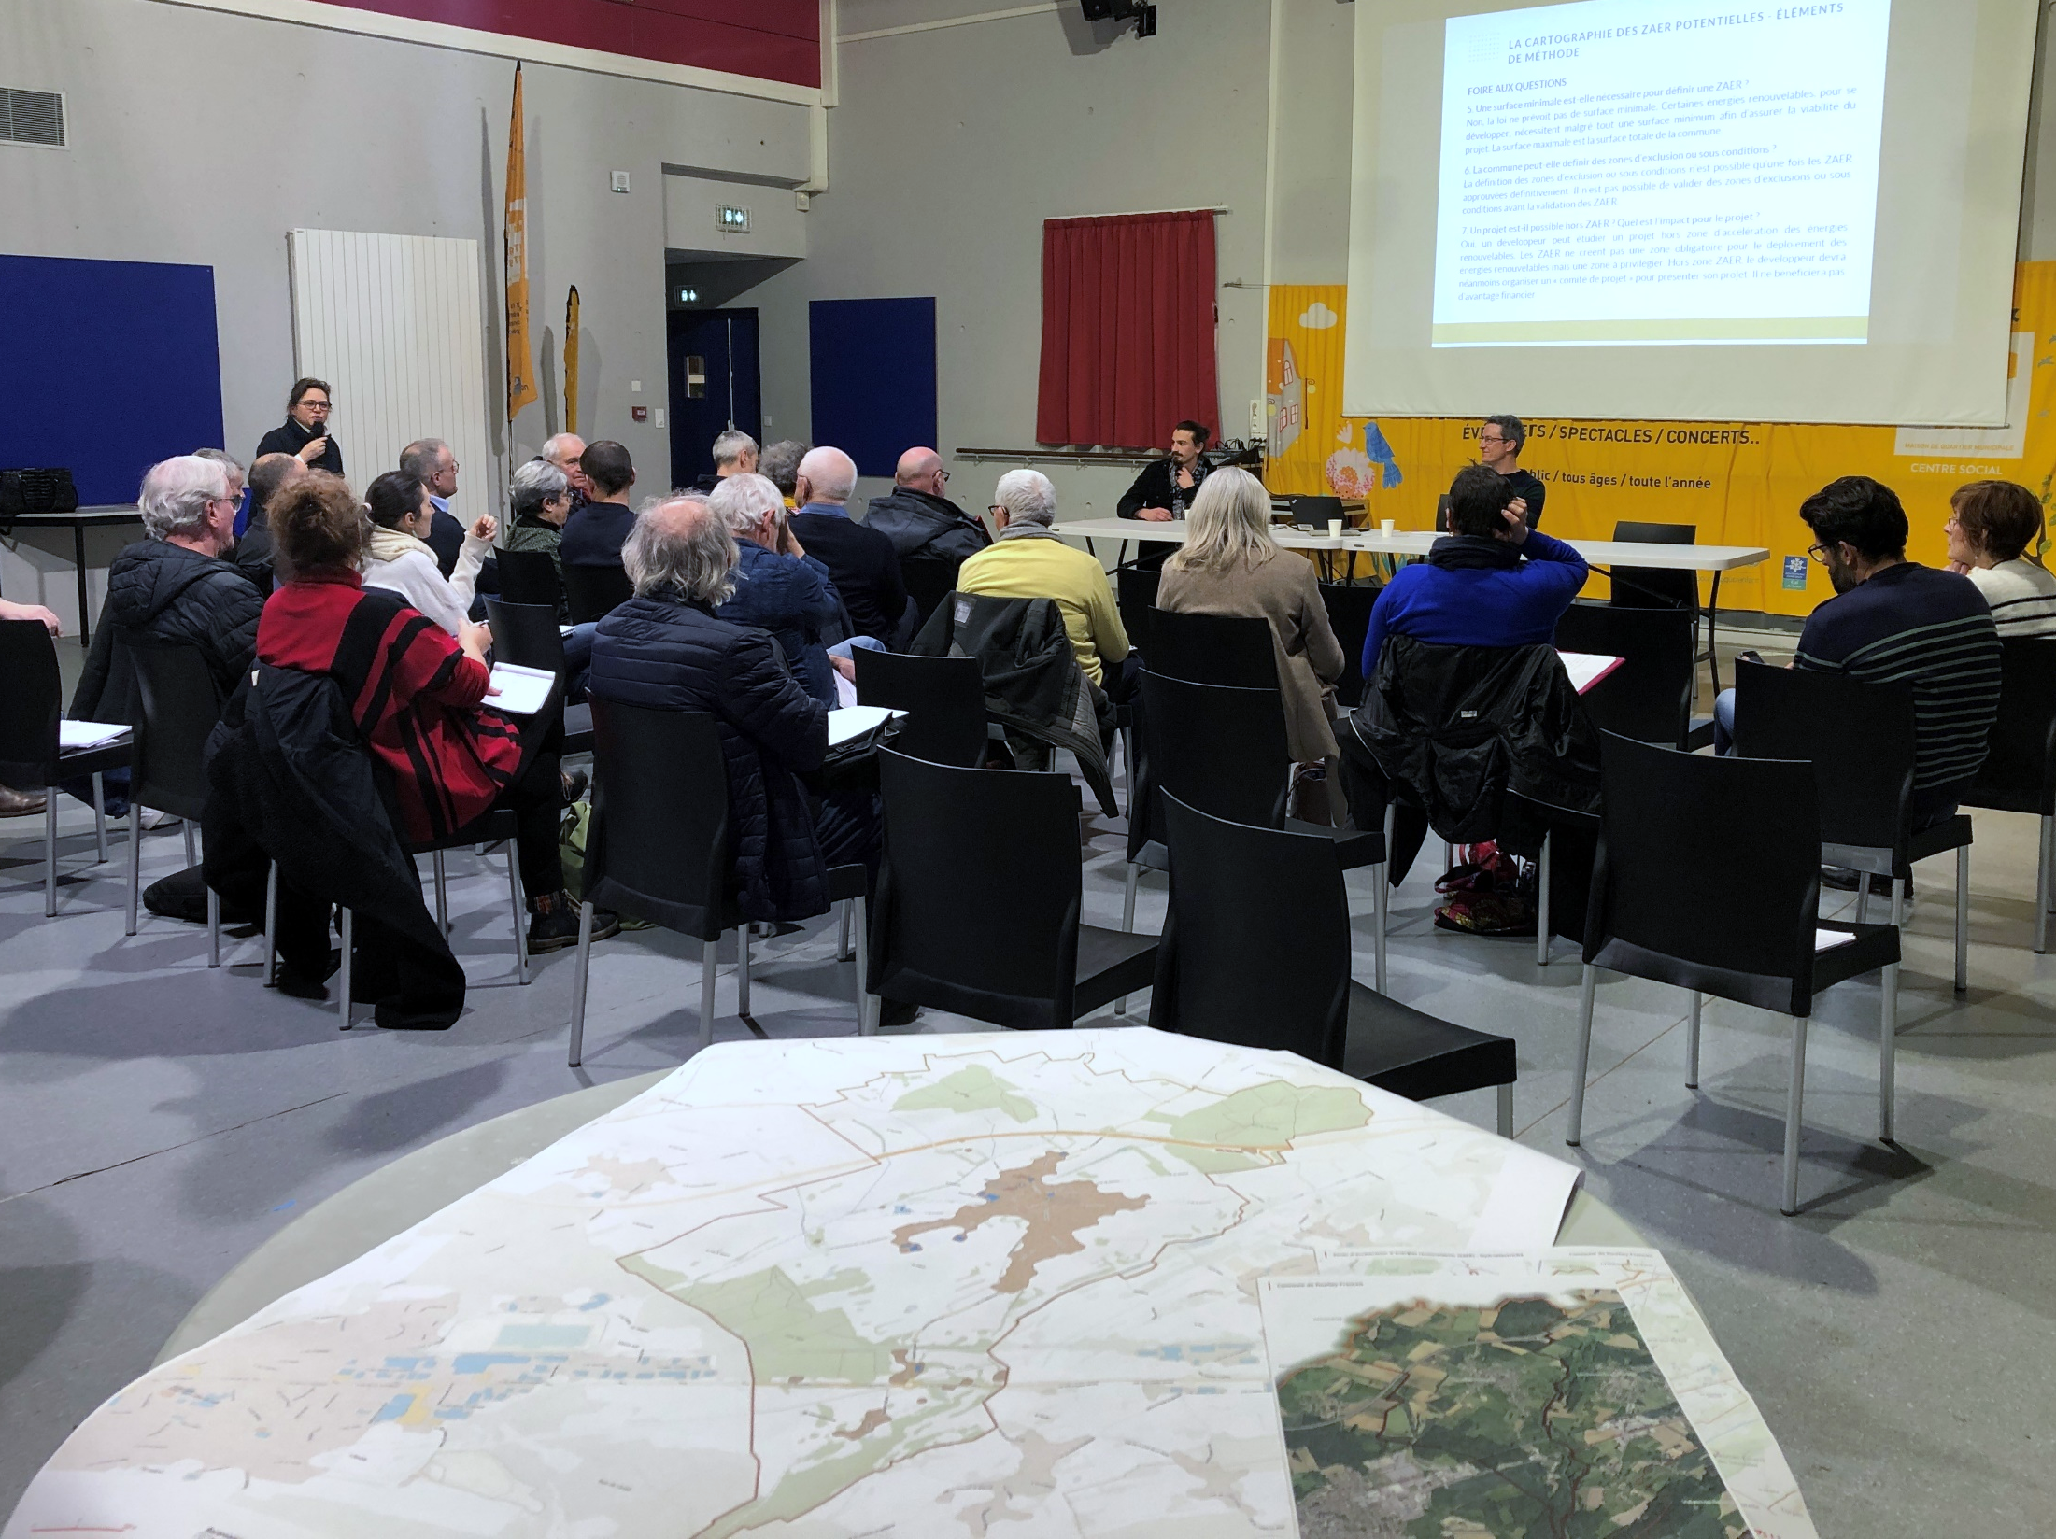
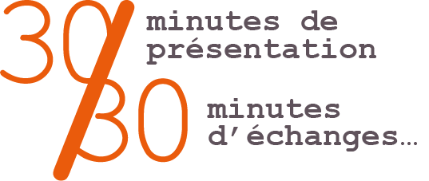
Transition écologique & ZAER
Accélérer la décarbonation de la production énergétique
30/30 – 16 octobre 2024

Slide 2
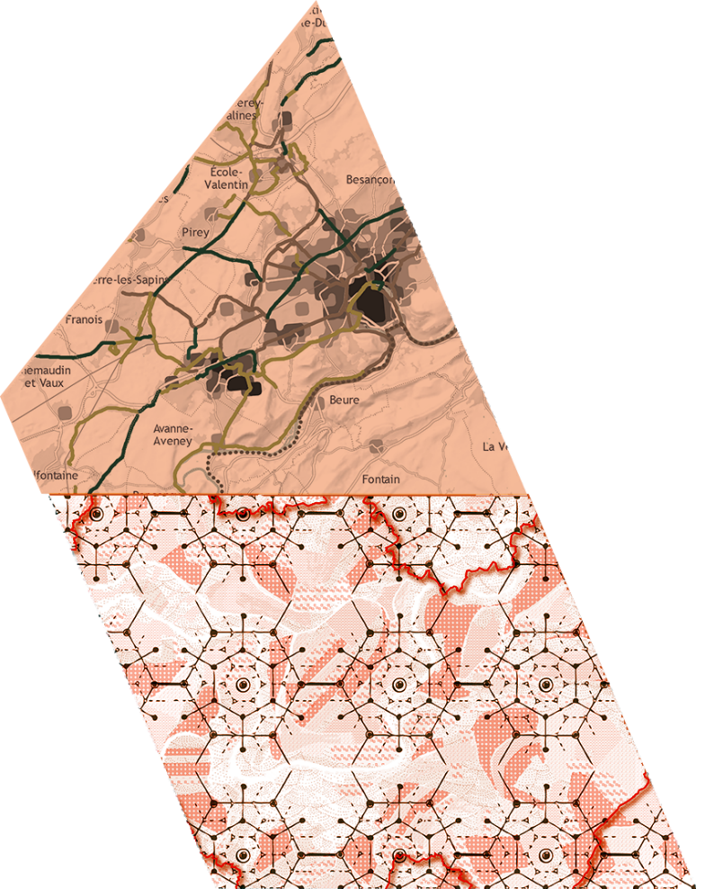
Le principe du 30/30
La séance sera structurée comme suit :
30 minutes
de présentation
30 minutes de
débats et d’échanges
Par Benjamin GRACIEUX, chargé de mission environnement et urbanisme de santé
Pensez à couper vos micros.
Posez vos questions dans le chat au fil de l’eau.
Dans l’optique de rediffuser la présentation - et si personne ne s’y oppose -, celle-ci sera enregistrée.
16/10/2024

Slide 3
Ouverture de la séance
Mme Catherine Barthelet
Présidente de l’AUDAB & Vice Présidente du Grand Besançon Métropole en charge du Projet de territoire, de la planification et de la stratégie de développement, des prospectives et des coopérations.
M. Laurent Kompf
Secrétaire de l’AUDAB & Directeur départemental adjoint des territoires à la Direction départementale des territoires dans le Doubs.
16/10/2024

Slide 4
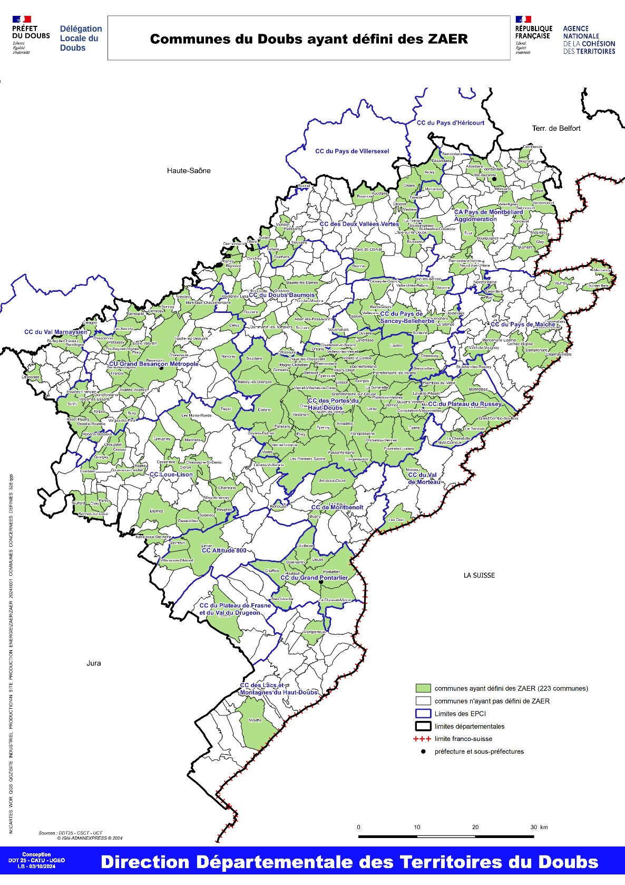
Etat des lieux
20 communes ont une ZAER arrêtée depuis le 15 avril, prêtes à passer en comité régionale de l'énergie le 22 novembre.
223 autres communes seront prêtes pour une deuxième relève.
16/10/2024

Slide 5
La planification écologique en BFC
Une déclinaison régionale en cours de la planification écologique
Une volonté d’accélérer la transition écologique à travers une baisse des émissions de GES, une amélioration de l’environnement et une meilleure gestion des ressources.
6 chantiers-ateliers :
Mieux se déplacer
Mieux se loger
Mieux préserver/valoriser les écosystèmes
Mieux produire
Mieux se nourrir
Mieux consommer
Mieux produire = 3 objectifs dont décarboner le cycle de la production de l’énergie càd augmenter la production d’énergie propre
16/10/2024

Slide 6
La planification écologique en BFC
Quelques chiffres-clés en région BFC
(d’après le diagnostic de la COP BFC d’avril 2024 et SRADDET BFC)
61 % des logements ont été construits avant 1975
2ème région française avec le plus de logements classés E, F, G
Plus de la moitié des résidences principales chauffées au gaz ou au fioul
Dans la majorité des territoires ruraux, la distance médiane domicile – travail a augmenté de plus de 50 % en 20 ans.
Seulement 23 % de l’énergie consommée en BFC est produite en région.
Le bois-énergie est la 1ère ENR en région
Bois des ménages = 41 % de la production ENR
Chaufferies biomasse = 22 % de la production ENR.
16/10/2024

Slide 7
La planification écologique en BFC
Quelques chiffres-clés en région BFC
(d’après le diagnostic de la COP BFC d’avril 2024 et SRADDET BFC)
Un objectif : Vers une Région à énergie positive et bas carbone en 2050
19 % de la production d’électricité est d’origine locale renouvelable (moyenne nationale 24 %; objectif 2030 31%)
Hydroélectricité : 525 MW installés (6ème région sur 13)
Solaire photovoltaïque : 628 MW installés fin 2022 (objectif 2030 3800 MW)
Eolien : 1028 MW installés fin 2022 (objectif 2030 2800 MW)
X 17
X 6
2022
2030
2050
X 2,7
X 4,3
16/10/2024

Slide 8
Une typologie des collectivités locales en région
UNE APPROCHE MORPHOLOGIQUE DES TERRITOIRES : LA GRILLE COMMUNALE DE DENSITÉ
1
2
3
4
5
6
7
Source : ANCT, Observatoire des territoires
Notes:
Une grille de densité communale à 7 niveaux différenciant les communes densément peuplées (grands centres urbains), les communes de densité moyenne (centres urbains intermédiaires, petites villes, ceintures urbaines) et les communes rurales (bourgs ruraux, rural à habitat dispersé et à habitat très dispersé).

Slide 9
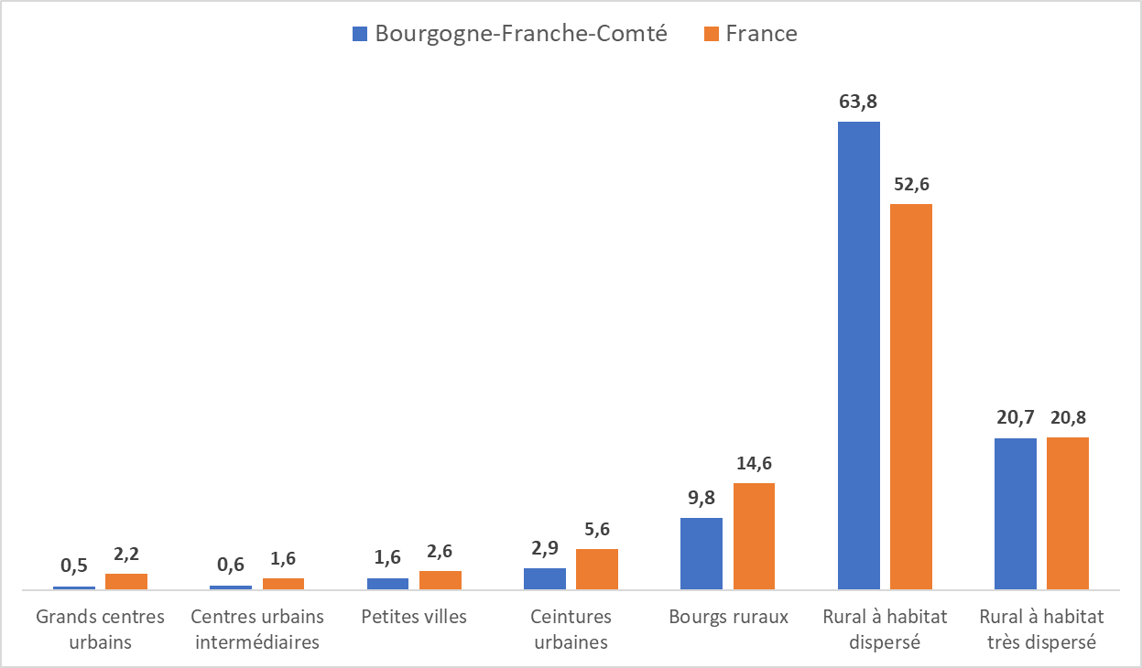
Une typologie des collectivités locales en région
Ventilation par typologies de la grille communale de densité
(% de communes)
Plus de 94 % des communes en région identifiées comme des communes rurales (contre 88% en France).
86% des communes ont moins de 1 000 habitants.
71% des communes ont moins de 500 habitants.
Communes densément peuplées
Communes de densité moyenne
Communes rurales
Source : ANCT, Observatoire des territoires
16/10/2024
Notes:
La grille communale de densité est un classement des communes en fonction du nbre d’habitants et de leur répartition/concentration sur le territoire (suivant un découpage en grille de carreaux de 1km x 1 km),e n se concentrant au final sur les secteurs habités (et en n’incluant pas les zones non habitées : forêts, champs).
Une grille de densité communale à 7 niveaux différenciant les communes densément peuplées (grands centres urbains), les communes de densité moyenne (centres urbains intermédiaires, petites villes, ceintures urbaines) et les communes rurales (bourgs ruraux, rural à habitat dispersé et à habitat très dispersé).

Slide 10
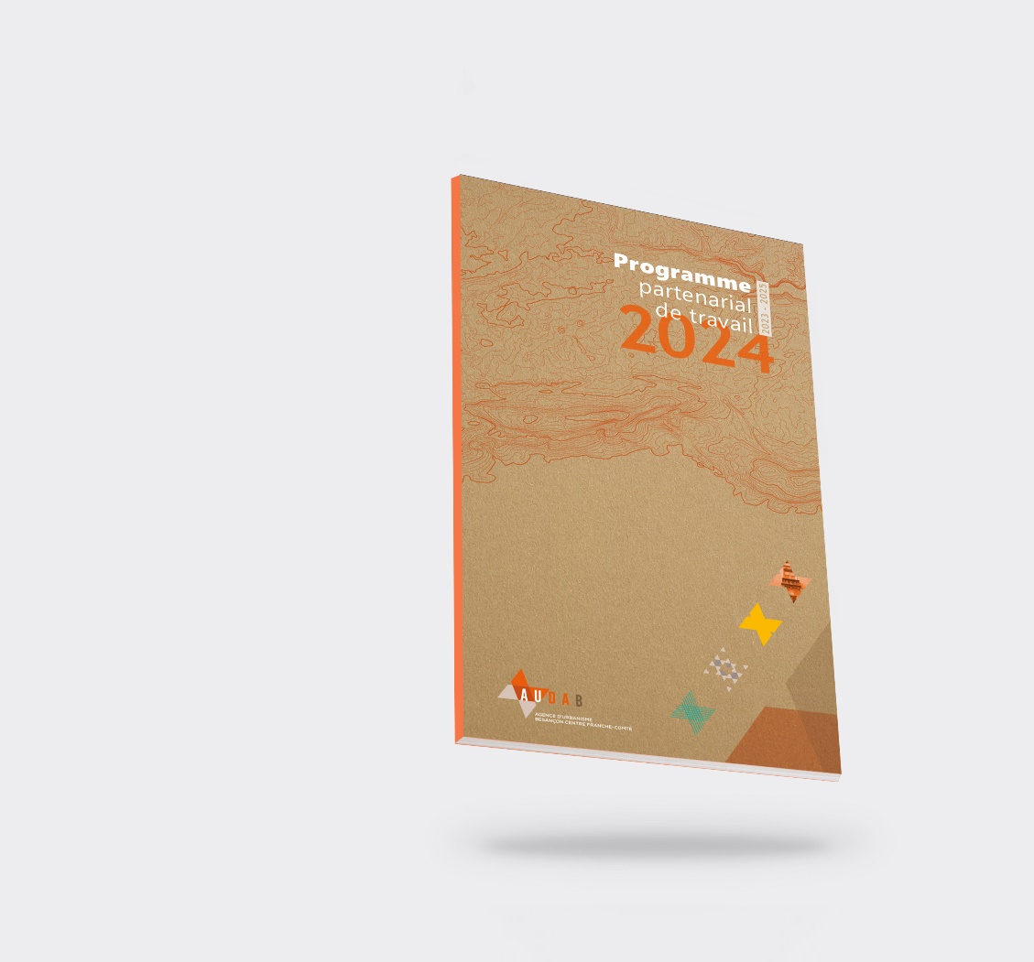
Vers un appui aux collectivités en région
Un accompagnement des communes en région Bourgogne-Franche-Comté inscrit dans le programme de travail 2024 de l’agence.
Un appui technique et d’animation aux collectivités pour la définition de leurs ZAER, depuis la délimitation jusqu’à la phase de concertation :
un appui technique à la cartographie des ZAER
Un appui à la création des bases de données liées
Un appui à l’animation des démarches auprès et avec les communes (réunions de secteur et concertation).
16/10/2024

Slide 11
Les étapes de l’accompagnement
?
1/ Cartographies des ZAER potentielles + création des bases de données
3/ Appui à la concertation
reprise des attendus méthodologies de l’Etat et intégration des réglementations locales éventuelles.
Intégration des données du portail ENR et de données propres à l’AUDAB.
Intégration des éventuelles zones déposées par les communes sur le portail ENR.
Production des cartes des ZAER retenues proposées à la concertation publique et appui à l’animation.
Intégration de modifications éventuelles aux cartographies des ZAER et aux données.
1
2
3
4
2/ Cartographies des ZAER retenues par les communes en vue de la concertation.
Un travail intermédiaire en commune sur la base des ZAER proposées par l’AUDAB
Possibilité pour les communes de retenir tout ou partie ou aucune des ZAER proposées et d’intégrer d’autres secteurs.
4/ Dépôt des ZAER
Dépôt sur le portail ENR des ZAER par les communes ou l’EPCI
16/10/2024
Notes:
Un dépôt sur le portail ENR assuré par les communes ou les EPCI

Slide 12
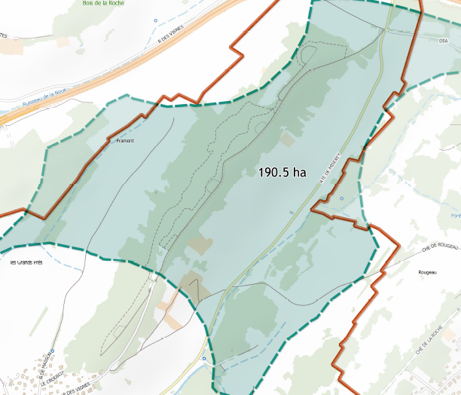
Cartographie des ZAER
Une cartographie des ZAER pour 5 types d’énergies renouvelables :
Eolien terrestre
Solaire photovoltaïque au sol et sur toiture
Chaleur renouvelable : réseau de chaleur, bois-énergie, géothermie
Méthanisation
Hydroélectricité
Un croisement des zones favorables et des zones d’exclusion au titre :
Du patrimoine naturel
Du patrimoine bâti
Des réglementations (ICPE, reculs vis-à-vis des zones résidentielles / ressource en eau)
Des servitudes aéronautiques (zones de survol à basse altitude)
Réglementations locales le cas échéant.
Restent les zones potentielles pour le déploiement des ENR.
16/10/2024

Slide 13
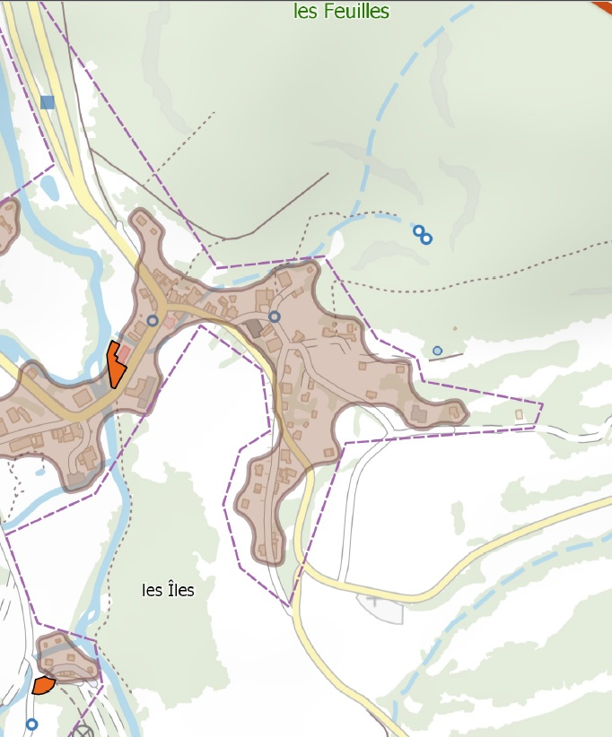
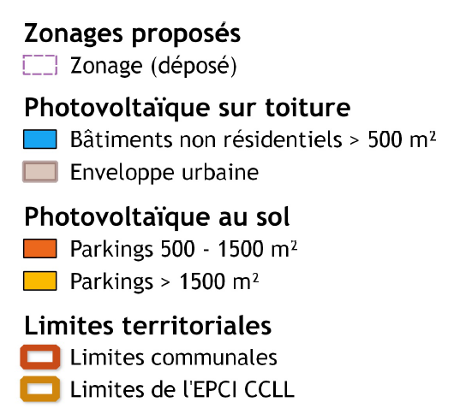
Cartographie des ZAER
Également une intégration des ZAER déposées par certaines communes sur le portail ENR afin de vérifier/compléter les zones renseignées.
16/10/2024

Slide 14
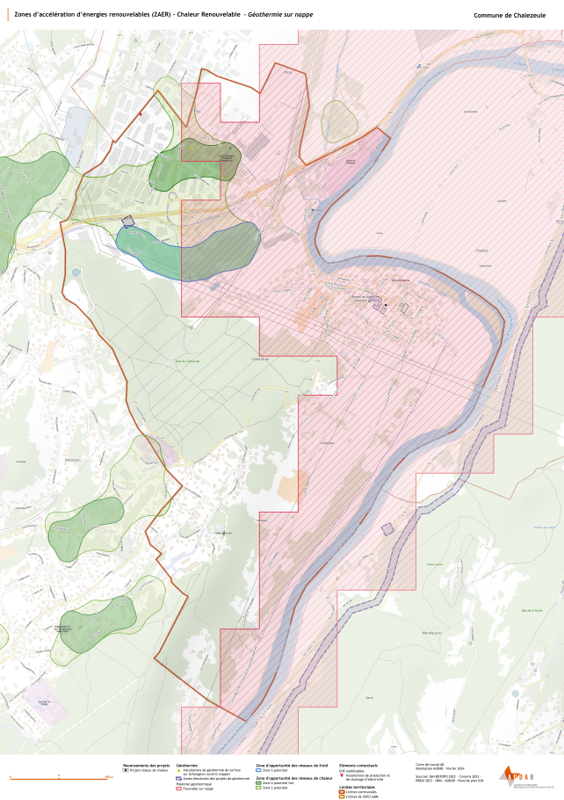
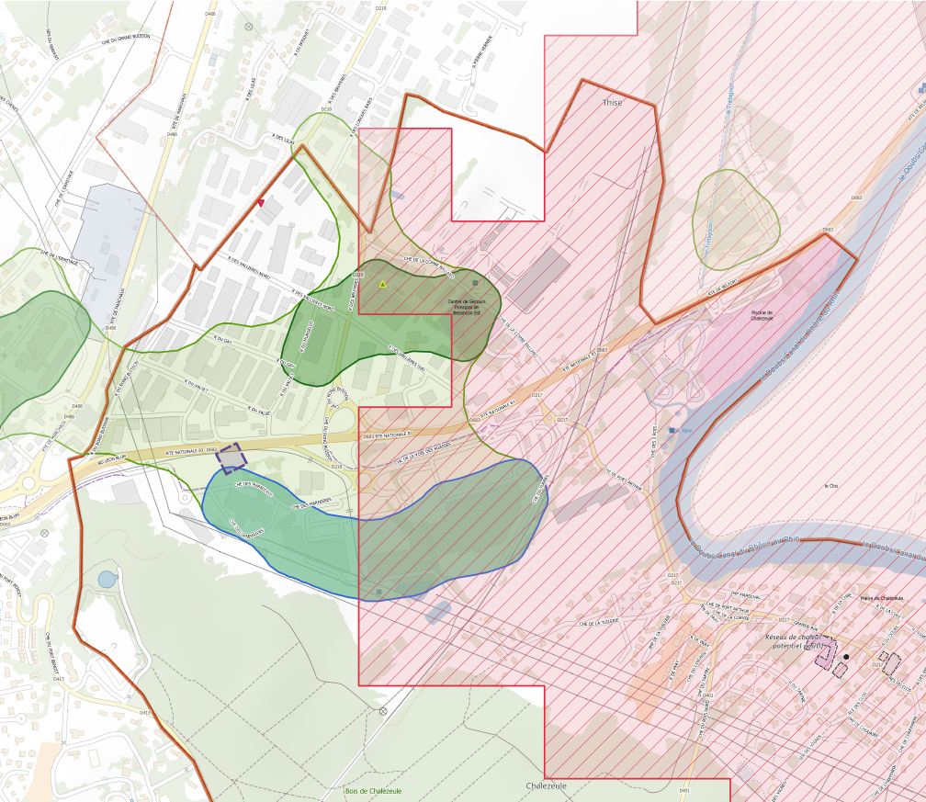
Cartographie des ZAER
16/10/2024

Slide 15
Quel bilan 2024 ?
3 EPCI ont sollicité l’accompagnement de l’AUDAB en 2024 :
Le Grand Besançon Métropole,
La CC Doubs Baumois,
La CC Loue Lison.
Un peu plus de 100 communes accompagnées en 2024, dans le Doubs.
Plus de 600 cartographies de ZAER potentielles réalisées.
40 / 40 communes
31 / 68 communes
31 / 72 communes
16/10/2024

Slide 16
Hôtel Jouffroy
1 rue du Grand Charmont
25000 Besançon
Benjamin GRACIEUX
06 09 72 06 94
benjamin.gracieux@audab.org

